Slide 1
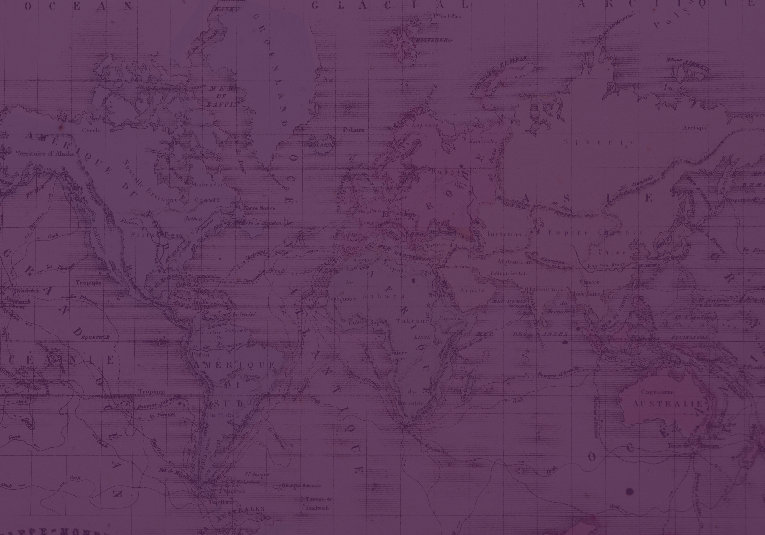

Geomorfología
ROSAMALIA ABREU E.
Técnicas de Datación
Relativas y Absolutas

Slide 2



La Geografía nos permite entender nuestro entorno, anticipar riesgos naturales, gestionar los recursos y analizar los fenómenos globales que influyen en la vida diaria. Es una herramienta para ser ciudadanos informados y responsables.
Mapa: herramienta fundamental para representar la realidad.
Índice de contenidos
1 | El Principio de Conservación o Continuidad.
2 | El tiempo geológico
3 | Actualismo y Uniformismo
4 | La datación relativa
5 | La Datación Absoluta

Slide 3
El Principio de Conservación o Continuidad.
Robert y Suzanne Anderson
son dos destacados geomorfólogos y profesores de la University of Colorado Boulder. Son ampliamente reconocidos en la comunidad científica por ser los autores del aclamado libro de texto académico titulado Geomorphology: The Mechanics and Chemistry of Landscapes, publicado por Cambridge University Press.
Las fuerzas internas de la Tierra
Radiación Solar y El Clima
Pero para entender cuánto tiempo necesitan estos procesos para cambiar un paisaje, primero tenemos que hablar del tiempo geológico.

Slide 4

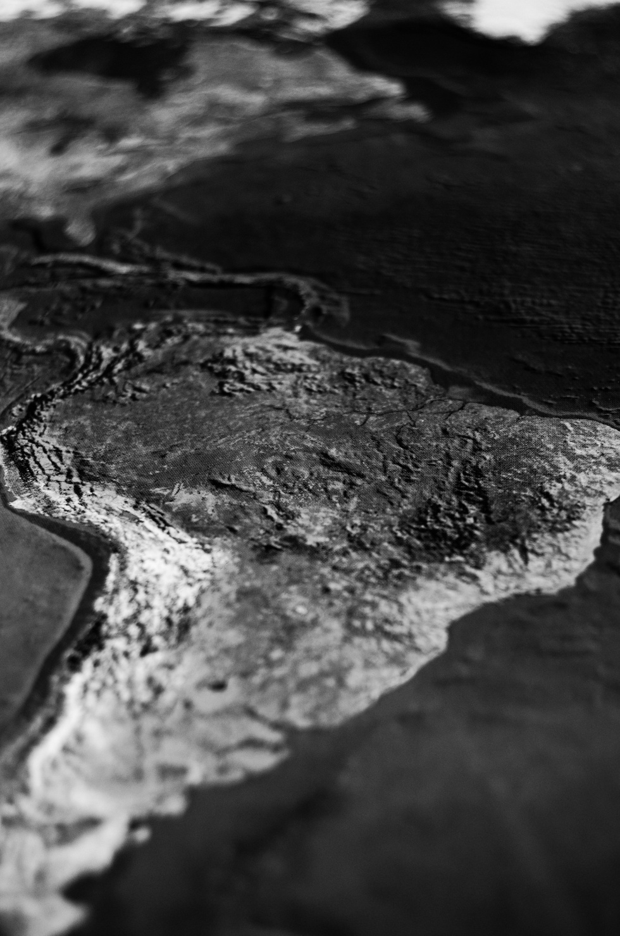
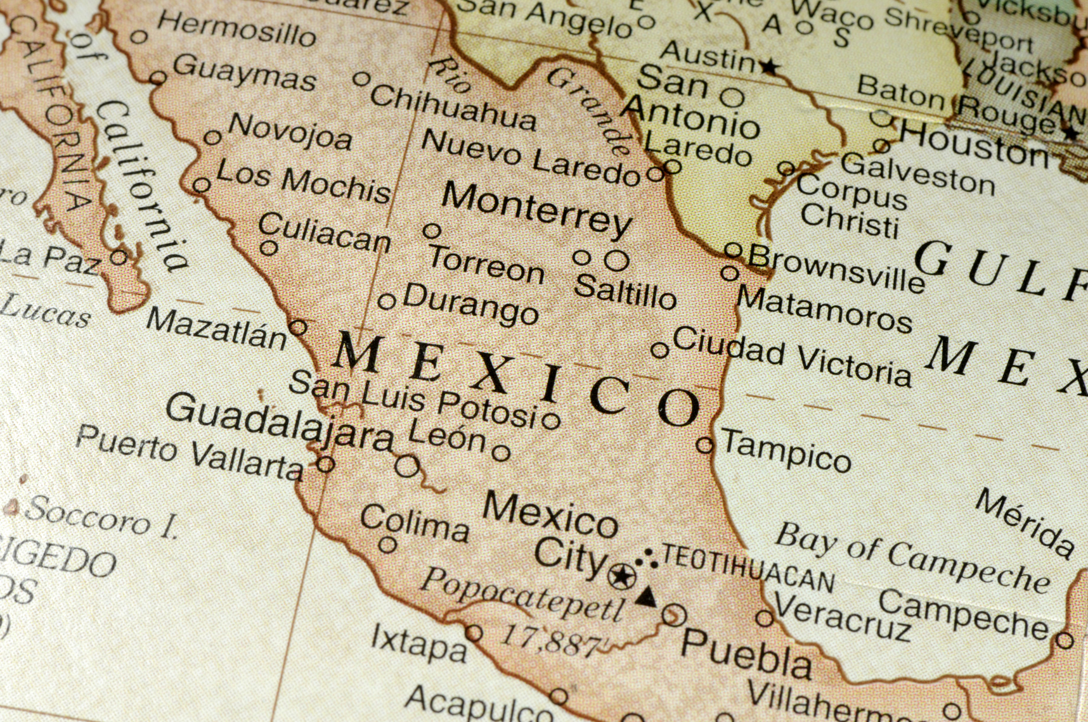
El tiempo geológico
XVII
XIX
XX
Arzobispo James Ussher
Lord Kelvin
física nuclear

Slide 5
Actualismo
James Hutton,
el cual establece que los procesos físicos y mecánicos que actúan hoy sobre la superficie terrestre son los mismos que actuaron en el pasado

Slide 6

Uniformismo
Charles Lyell
leyes de la física han actuado siempre con la misma intensidad y velocidad, demostrando que "el presente es la clave del pasado"

Slide 7
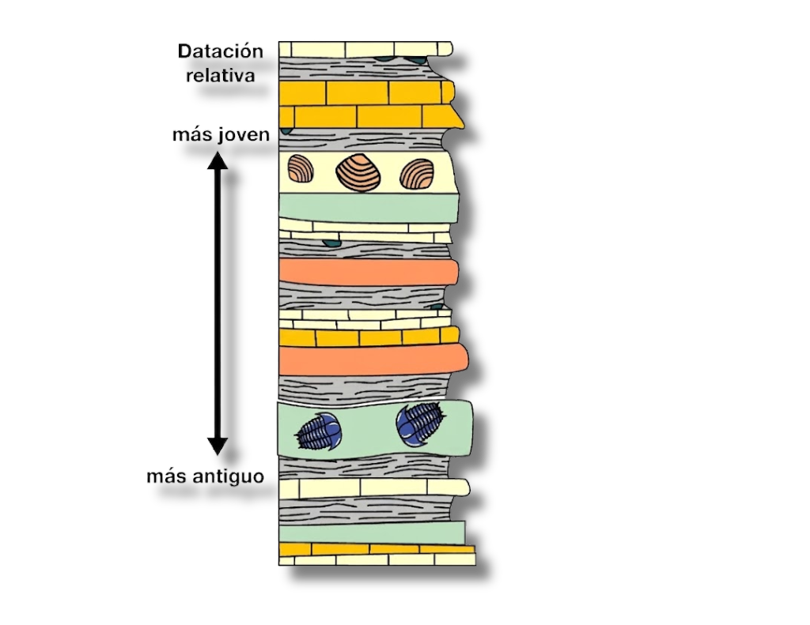
La datación relativa
Nicolás Steno XVII
la horizontalidad original
la continuidad lateral
el principio de superposición de estratos
+
el principio de sucesión faunística

Slide 8
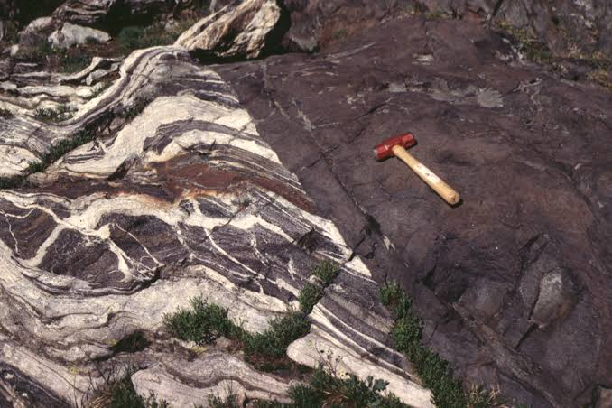
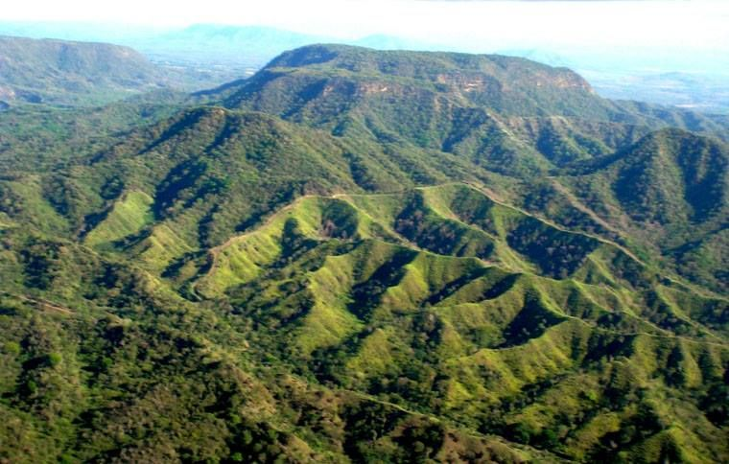

Slide 9
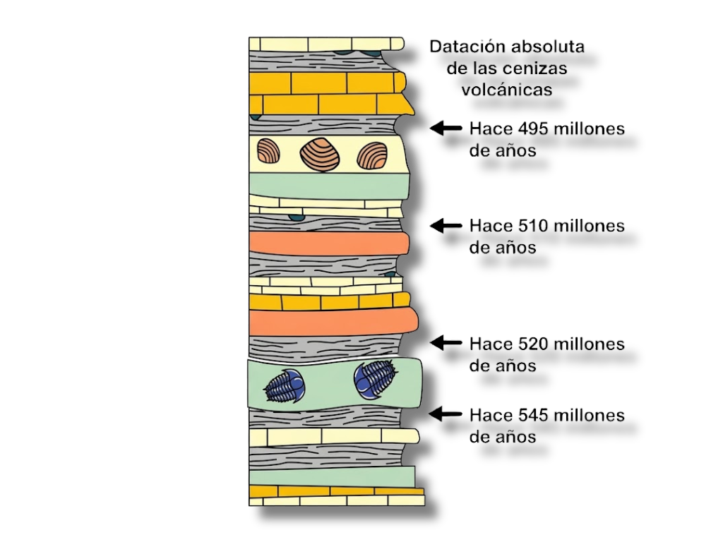
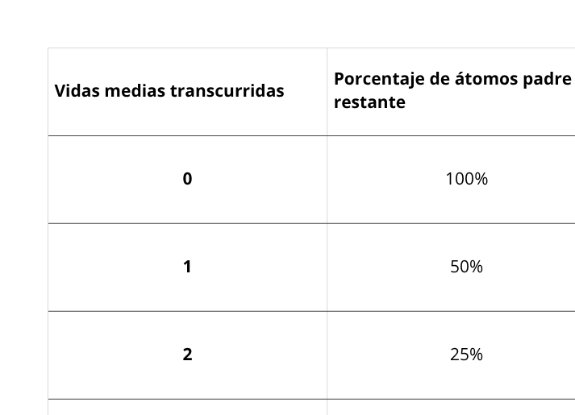
La Datación Absoluta
Desintegración atómica de isótopos inestables

Slide 10
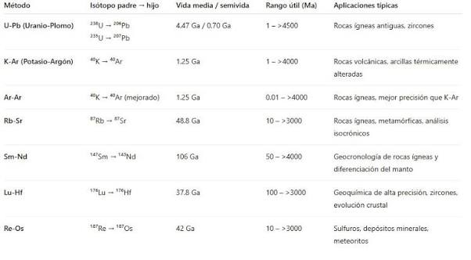
Métodos de Datación Radiométrica
¿Cómo elegir el "reloj" adecuado?
Uranio-Plomo (U-Pb): El método ideal para las rocas más antiguas de la Tierra y minerales ultra resistentes como los circonios (Escala: miles de millones de años).
Potasio-Argón / Argón-Argón (K-Ar / Ar-Ar): Crucial para datar rocas ígneas y metamórficas en escalas intermedias y avanzadas. Mide desde eventos volcánicos hasta la evolución de la corteza.
Carbono-14 (¹⁴C) [Añadido para el cierre]: El reloj para la materia orgánica reciente. Tiene una vida media corta de solo 5,730 años.

Slide 11
Aplicación de Técnicas: El Sismo y Tsunami de 1946
Datación Relativa
Datación Absoluta
Principio de Superposición
Relaciones de Corte
Datación por Carbono-14 (¹⁴C).

Slide 12

¡Muchas
gracias!

Slide 13


Nuestros horarios
Lunes de 11:00 a 13:00hs
Miércoles de 11:00 a 13:00hs

Slide 14

Página de recursos
Utilice estos elementos en su presentación de Canva. ¡Feliz diseño! No olvide eliminar esta página antes de presentarla.
¡Presione estas teclas mientras está en modo Presente!
B para desenfoque | O para burbujas | C para confeti | Q de silencio
D para un redoble de tambores | U para desvelar | M para caída de micrófono | Pulse cualquier numero del 0 al 9 para un temporizador

